Slide 1

Dowody
Problematyka zakazów dowodowych
mgr Artur Kowalczyk
Katedra Postępowania Karnego
artur.kowalczyk@uwr.edu.pl

Slide 2

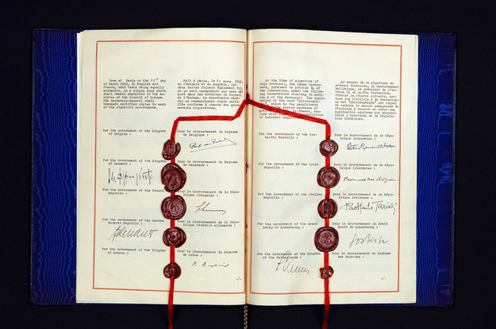

Źródła prawa dowodowego
Konstytucja RP,
Akty prawa międzynarodowego, zwłaszcza Europejska Konwencja o Ochronie Praw Człowieka i Podstawowych Wolności (EKPCz) interpretowana w świetle orzecznictwa Europejskiego Trybunału Praw Człowieka w Strasburgu (ETPCz),
Kodeks postępowania karnego,
Ustawy szczególne (np. ustawa o świadku koronnym),
Akty wykonawcze (np. rozporządzenie MS w sprawie sposobu przygotowania przesłuchania przeprowadzanego w trybie określonym w art. 185a–185c k.p.k.).

Slide 3
konflikt wartości w procesie dowodzenia
Przydatność dowodów z punktu widzenia kryminalistyki
Sprawność postępowania
Wartość poznawcza dowodów
Respektowanie podstawowych praw i wolności uczestników postępowania
ZAKAZY DOWODOWE chronią m.in. wolność, godność, bezpieczeństwo indywidualne i publiczne, prywatność oraz zaufanie do przedstawicieli zawodów zaufania publicznego.
ZASADA PRAWDY MATERIALNEJ
– ART. 2 § 2 KPK

Slide 4
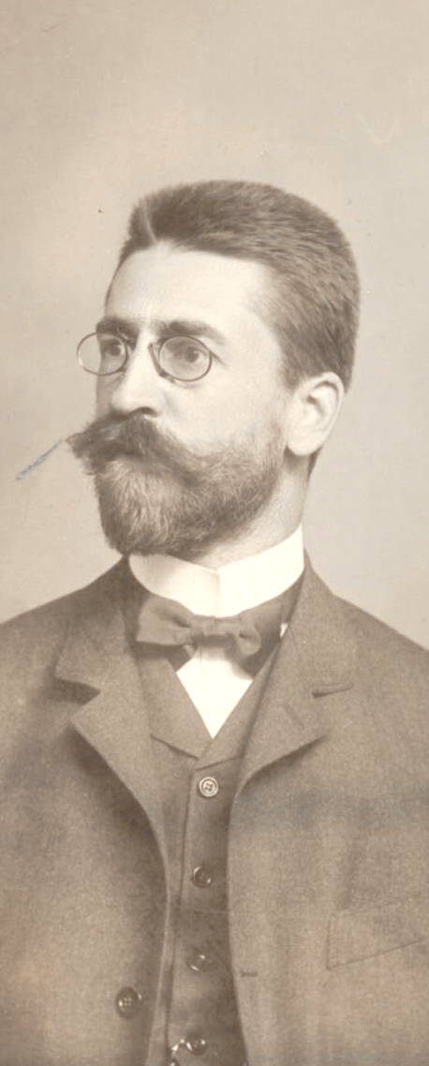
Pojęcie zakazów dowodowych
E. Beling, praca pt. Die Beweisverbote als Grenzen der Wahrheitserforschung im Strafprozess (Zakazy dowodowe jako granice poszukiwania prawdy w procesie karnym) wydana po raz pierwszy we Wrocławiu w 1903 r.,
Zakaz dowodowy jest to wynikająca z ustawy niemożność przeprowadzenia określonego dowodu (L. Schaff),
Zakazy dowodowe to normy zabraniające przeprowadzania dowodu w określonych warunkach lub stwarzające ograniczenia w pozyskiwaniu dowodów (M. Cieślak),
Zakazy dowodowe to przepisy prawne wyłączające dowodzenie określonych faktów (tezy dowodowej) oraz wyłączające lub ograniczające wprowadzenie, przeprowadzenie i wykorzystywanie pewnych dowodów w procesie karnym (Z. Kwiatkowski).
Ernst von Beling
(1866-1932)

Slide 5
Podział zakazów dowodowych
Zakazy dowodowe to normy zakazujące lub ograniczające:
  1. dowodzenie określonych faktów (tezy dowodowej),
  2. wykorzystywanie określonych środków dowodowych,
  3. używanie określonych metod uzyskiwania dowodów.

Slide 6
1. Zakazy dowodzenia określonych faktów
Są to zakazy dowodowe ZUPEŁNE – (ZUPEŁNIE wyłączają możliwość dowodzenia za pomocą jakichkolwiek dowodów),
wyłączenie dowodów następuje nie ze względu na źródło lub środek dowodowy, lecz ze względu na to, co ma być dowodzone; innymi słowy ta grupa zakazów odnosi się do faktów, które nie mogą być w procesie karnym dowodzone,
wszystkie mają charakter BEZWARUNKOWY – nie ma możliwości ich uchylenia.

Slide 7
1. Zakazy dowodzenia określonych faktów
Zakaz ponownego dowodzenia przestępstwa (zasadności lub niezasadności wyroku skazującego za to przestępstwo), za które został uprzednio skazany sprawca popełniający nowe przestępstwo w warunkach recydywy (arg. ex art. 17 § 1 pkt 7 k.p.k.),
art. 8 § 2 k.p.k. – zakaz dowodzenia faktów ustalonych prawomocnym rozstrzygnięciem innego sądu kształtującym prawo lub stosunek prawny,
art. 108 § 1 k.p.k. – zakaz dowodzenia przebiegu narady i głosowania nad orzeczeniem,

Slide 8
1. Zakazy dowodzenia określonych faktów
art. 186 § 1 k.p.k. – zakaz dowodzenia treści zeznań złożonych przez świadka, który skorzystał z prawa odmowy składania zeznań albo został zwolniony z obowiązku zeznawania,
art. 14 ust. 1 i 4 ustawy o świadku koronnym – zakaz przeprowadzania czynności dowodowych zmierzających do ujawnienia okoliczności dotyczących objęcia ochroną osobistą świadka koronnego lub osobę mu najbliższą oraz uzyskiwania przez te osoby pomocy w zakresie zmiany miejsca pobytu lub zatrudnienia.

Slide 9
2. Zakazy wykorzystywania określonych środków i źródeł dowodowych
Są to zakazy dowodowe NIEZUPEŁNE – nie wykluczają dowodzenia określanych faktów w ogóle, lecz tylko za pomocą określonych środków dowodowych,
ŹRÓDŁO DOWODOWE – źródło informacji np. świadek, biegły, ciało ludzkie, miejsce zdarzenia,
ŚRODEK DOWODOWY - informacja pochodząca od źródła dowodowego uzyskiwana w sposób przewidziany przez prawo karne procesowe np. zeznania świadka, opinia biegłego, oględziny zwłok lub miejsca zdarzenia,
w tej grupie wyróżnić można zakazy WARUNKOWE i BEZWARUNKOWE.

Slide 10
2. Zakazy wykorzystywania określonych środków i źródeł dowodowych
BEZWARUNKOWE:
art. 178 pkt 1 k.p.k. – zakaz przesłuchania w charakterze świadka obrońcy albo adwokata lub radcy prawnego działającego na podstawie art. 245 § 1 k.p.k. co do faktów, o których dowiedział się, udzielając porady prawnej lub prowadząc sprawę,
art. 178 pkt 2 k.p.k. – zakaz przesłuchania duchownego co do faktów, o których dowiedział się przy spowiedzi,

Slide 11
2. Zakazy wykorzystywania określonych środków i źródeł dowodowych
BEZWARUNKOWE:
art. 178a k.p.k. – zakaz przesłuchiwania w charakterze świadka mediatora co do faktów, o których dowiedział się od oskarżonego lub pokrzywdzonego, prowadząc postępowanie mediacyjne z wyłączeniem informacji o przestępstwach z art. 240 § 1 k.k.,
art. 196 § 1 k.p.k. – zakaz powoływania w charakterze biegłych osób podlegających wyłączeniu, świadków lub osób przesłuchanych w charakterze świadka i innych.

Slide 12
2. Zakazy wykorzystywania określonych środków i źródeł dowodowych
BEZWARUNKOWE:
art. 199 k.p.k. – zakaz wykorzystania jako dowodu oświadczeń oskarżonego dotyczących zarzucanego mu czynu złożonych wobec biegłego lub wobec lekarza udzielającego pomocy medycznej,
art. 52 ust. 1 i 2 ustawy o ochronie zdrowia psychicznego – zakaz przesłuchiwania w charakterze świadków osób obowiązanych do zachowania tajemnicy i lekarzy wykonujących czynności biegłego na okoliczności wypowiedzi osoby, wobec której podjęto czynności wynikające z ustawy o ochronie zdrowia psychicznego co do popełnienia przez nią czynu zabronionego pod groźbą kary.

Slide 13
2. Zakazy wykorzystywania określonych środków i źródeł dowodowych
WARUNKOWE:
art. 182 § 1 i 3 k.p.k. – zakaz przesłuchiwania w charakterze świadków osób, które skorzystały z prawa odmowy składania zeznań,
art. 183 k.p.k. – zakaz przesłuchiwania w charakterze świadka osoby, która skorzystała z prawa uchylenia się od odpowiedzi na pytanie,
art. 185 k.p.k. – zakaz przesłuchiwania w charakterze świadka osoby, która została zwolniona od złożenia zeznań.

Slide 14







2. Zakazy wykorzystywania określonych środków i źródeł dowodowych
WARUNKOWE:
art. 179 § 1 k.p.k. – zakaz przesłuchiwania w charakterze świadka osób zobowiązanych do zachowania w tajemnicy informacji niejawnych o klauzuli tajności „tajne” lub „ściśle tajne” (zwalnia organ przełożony) co do okoliczności, na które rozciąga się ten obowiązek,
art. 180 § 1 k.p.k. – zakaz przesłuchiwania w charakterze świadka osób zobowiązanych do zachowania w tajemnicy informacji niejawnych o klauzuli tajności „zastrzeżone” lub „poufne” (zwalnia sąd lub prokurator) lub tajemnicy związanej z wykonywaniem zawodu lub funkcji (zob. § 2 – zwalnia sąd) co do okoliczności, na które rozciąga się ten obowiązek.

Slide 15
3. Zakazy dowodzenia za pomocą określonych metod
Są to zakazy dowodowe NIEZUPEŁNE – nie wykluczają dowodzenia określanych faktów w ogóle, lecz tylko za pomocą określonych metod,
nie wykluczają użycia środków dowodowych (uregulowanych przez k.p.k. sposobów pozyskiwania informacji od źródła dowodowego), lecz metod dowodzenia,
nie wskazują, jakiego dowodu nie można wykorzystywać, lecz jak (jaką metodą) nie można tego dowodu uzyskać lub zastąpić,
wszystkie mają charakter BEZWARUNKOWY.

Slide 16
3. Zakazy dowodzenia za pomocą określonych metod
Art. 171 § 5 k.p.k.: zakaz wpływania na wypowiedzi osoby przesłuchiwanej za pomocą przymusu lub groźby bezprawnej (pkt 1), zakaz stosowania hipnozy albo środków chemicznych lub technicznych wpływających na procesy psychiczne osoby przesłuchiwanej albo mających na celu kontrolę nieświadomych reakcji jej organizmu w związku z przesłuchaniem (pkt 2),
Art. 174 k.p.k.: zakaz substytuowania dowodu z wyjaśnień oskarżonego lub zeznań świadka treścią pism, zapisków lub notatek urzędowych.

Slide 17
INNE Podziały zakazów dowodowych
1. Zakazy dowodowe ZUPEŁNE i NIEZUPEŁNE:
ZUPEŁNE – ZUPEŁNIE wyłączają możliwość dowodzenia za pomocą jakichkolwiek dowodów (zakazy dowodzenia określonych faktów),
NIEZUPEŁNE – zakazują dowodzenia określonych faktów, jednak tylko w określony sposób
2. Zakazy dowodowe WZGLĘDNE i BEZWZGLĘDNE:
WZGLĘDNE – w pewnych okolicznościach/pod pewnymi warunkami mogą być uchylone (np. tajemnice zawodowe)
BEZWZGLĘDNE – nigdy nie mogą być uchylone

Slide 18
INNE Podziały zakazów dowodowych
3. Zakazy PRZEPROWADZENIA dowodu i WYKORZYSTANIA dowodu
Przykład: art. 171 § 7 k.p.k. odnoszący się do sytuacji, kiedy to wyjaśnienia lub zeznania uzyskane zostały w warunkach wyłączających swobodę wypowiedzi (dowód już istnieje, lecz nie wolno z niego korzystać),
4. Zakazy dowodowe SAMOISTNE i NIESAMOISTNE,
Zakazy NIESAMOISTNE są konsekwencją naruszenia zakazów przeprowadzania dowodów, natomiast zakazy SAMOISTNE występują niezależnie od uchybień procesowych (np. art. 199 k.p.k. – samo składanie oświadczeń wobec lekarza nie jest naruszeniem żadnego zakazu dowodowego, istnieje jedynie zakaz ich wykorzystywania).

Slide 19
SankCJE naruszenia zakazu dowodowego
Zob. np. art. 171 § 7 lub art. 186 § 1 k.p.k. – wprost przewidziana niedopuszczalność wykorzystania,
Co w przypadku braku wyraźnego wskazania konsekwencji?
art. 7 Konstytucji RP: Organy władzy publicznej działają na podstawie i w granicach prawa,
Należy przyjąć, że konsekwencją naruszenia zakazu dowodowego jest dyskwalifikacja czynności dotkniętej tym uchybieniem, a tym samym niemożność wykorzystania jej wyników jako podstawy ustaleń faktycznych; skażony w ten sposób dowód powinien być z procesu usunięty (ewentualnie mógłby być wykorzystany warunkowo, po uprzedniego konwalidacji czynności dowodowej),
problem: brak uregulowanego trybu eliminacji wadliwych dowodów.

Slide 20
Problem dowodów nielegalnych
DOWODY NIELEGALNE to dowody uzyskane wbrew przepisom prawa (m.in. wbrew zakazom dowodowym, ale nie tylko),
dowody BEZPOŚREDNIO a dowody POŚREDNIO NIELEGALNE,
dowód POŚREDNIO nielegalny to dowód uzyskany dzięki dowodowi BEZPOŚREDNIO nielegalnemu np. świadek przesłuchiwany w warunkach wyłączających swobodę wypowiedzi wyjawia miejsce ukrycia dowodu rzeczowego; uzyskany następnie wskutek legalnej czynności przeszukania dowód rzeczowy jest pośrednio nielegalny,
brak przepisu expressis verbis przewidującego niedopuszczalność takich dowodów.

Slide 21


Dwie koncepcje wykreowane w orzecznictwie Sądu Najwyższego USA: według pierwszej sąd otrzymuje wszelkie dowody „na srebrnej tacy” i nie jest istotne, czy zostały uzyskane z naruszeniem prawa; według drugiej eliminacji podlegają nawet te dowody, które tylko pośrednio zostały zdobyte nielegalnie.
UWAGA! Koncepcja owoców zatrutego drzewa nie odnosi się do dowodów bezpośrednio, lecz pośrednio nielegalnych: nie „owoc” jest zatruty, lecz „drzewo” z którego pochodzi. Bardzo często błędnie utożsamia się tę koncepcję z zakazem wykorzystywania dowodów uzyskanych bezpośrednio w sposób nielegalny.
silver platter doctrine
fruits of the poisonous tree

Slide 22
Problem dowodów nielegalnych
Próba wprowadzenia zakazu dowodowego eliminującego niektóre dowody nielegalne w 2015 r.; art. 168a k.p.k.: niedopuszczalne jest przeprowadzenie i wykorzystanie dowodu uzyskanego do celów postępowania karnego za pomocą czynu zabronionego, o którym mowa w art. 1 § 1 k.k. (obowiązywał w okresie od 1.7.2015 do 14.4.2016),
art. 168a k.p.k. w aktualnym brzmieniu: Dowodu nie można uznać za niedopuszczalny wyłącznie na tej podstawie, że został uzyskany z naruszeniem przepisów postępowania lub za pomocą czynu zabronionego, o którym mowa w art. 1 warunki odpowiedzialności karnej § 1 Kodeksu karnego, chyba że dowód został uzyskany w związku z pełnieniem przez funkcjonariusza publicznego obowiązków służbowych, w wyniku: zabójstwa, umyślnego spowodowania uszczerbku na zdrowiu lub pozbawienia wolności = wszelkie innego rodzaju naruszenia dozwolone?!  konieczność prokonstytucyjnej i prokonwencyjnej wykładni (art. 7 Konstytucji RP) – zob. m.in. wyrok SA we Wrocławiu z 27.4.2017 r., sygn. akt II AKa 213/16

Slide 23
DZIĘkuję za uwagę
ZALECANA LITERATURA:
J. Skorupka, Eliminowanie z procesu karnego dowodu zebranego w sposób sprzeczny z ustawą, Państwo i Prawo 2011, z. 3;
M. Wąsek-Wiaderek, Model zakazów dowodowych z perspektywy Konwencji i orzecznictwa ETPCz (w:) Nowe spojrzenie na model zakazów dowodowych w procesie karnym, red. J. Skorupka, A. Drozd, Warszawa 2015,
Z. Kwiatkowski, Model zakazów dowodowych de lege lata w polskim procesie karnym (w:) Nowe spojrzenie na model zakazów dowodowych w procesie karnym, red. J. Skorupka, A. Drozd, Warszawa 2015.
W. Jasiński, Nielegalnie uzyskane dowody w procesie karnym. W poszukiwaniu optymalnego rozwiązania, Warszawa 2019.

